Slide 1

Быть здоровым очень просто!

Slide 2

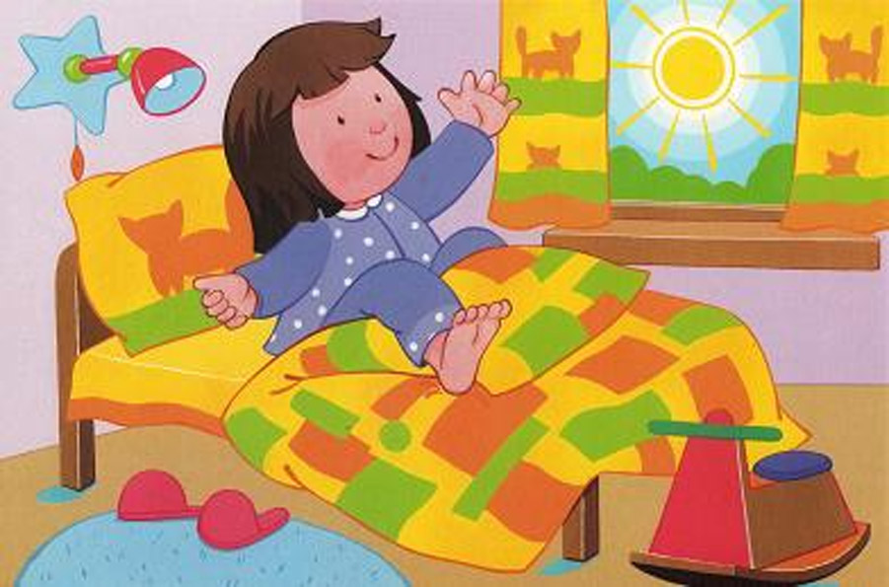

Просыпайся рано утром!
Текст слайда

Slide 3

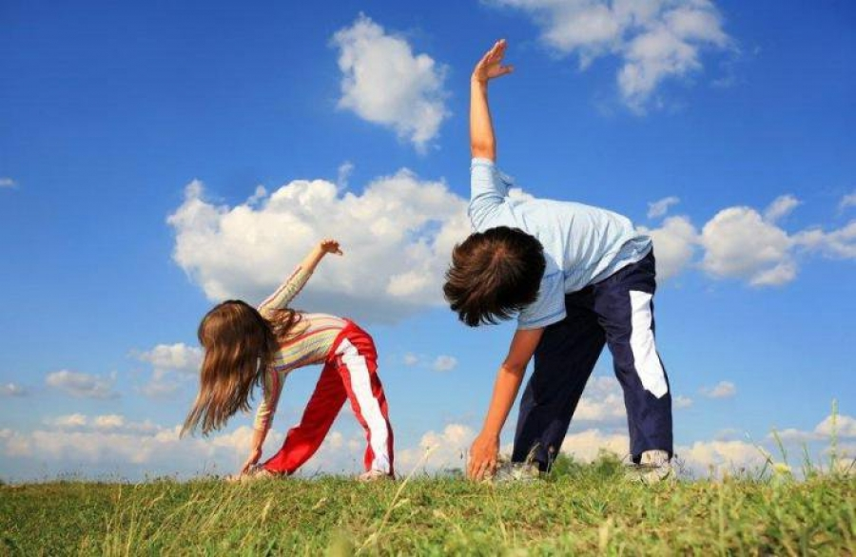
По утрам не ленись, на зарядку становись!
Следует, ребята, знать —
Нужно всем подольше спать.
Ну а утром не лениться —
На зарядку становиться!

Slide 4
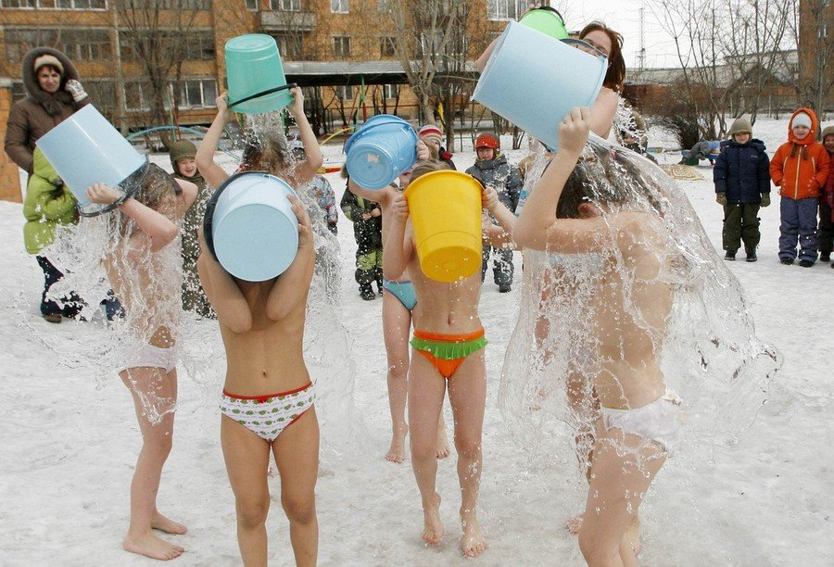
Закаляйся и тогда не страшна
тебе хандра!!!
Текст слайда

Slide 5


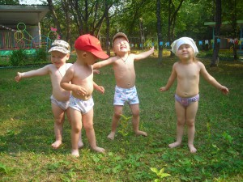

Заголовок слайда
Текст слайда

Slide 6
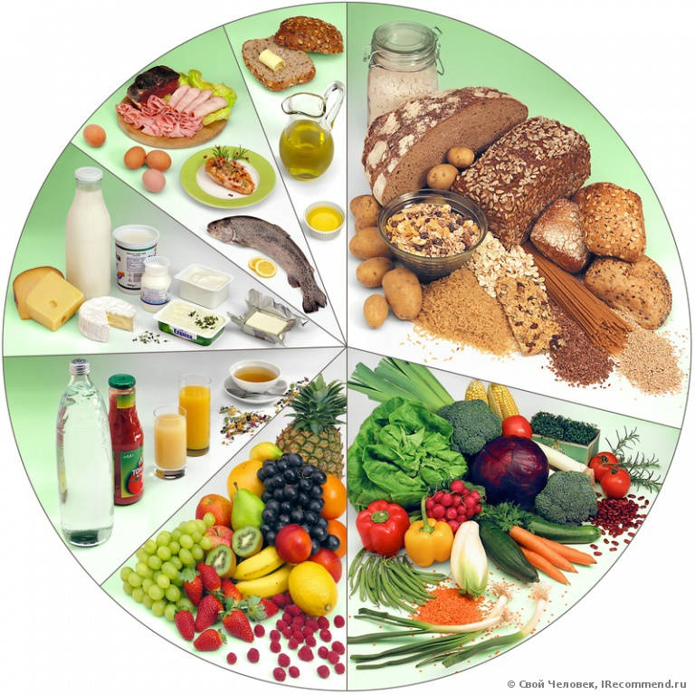
Правильно питайся!
В жизни нам необходимо
Очень много витаминов,
Всех сейчас не перечесть.
Нужно нам побольше есть
Мясо, овощи и фрукты –
Натуральные продукты,
А вот чипсы, знай всегда,
Это вредная еда.

Slide 7

Заголовок слайда
Текст слайда

Slide 8
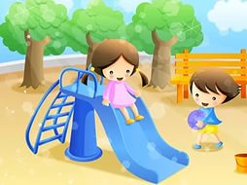

Не забывай о прогулках!
Всей семьёй в поход мы ходим,
Отдыхаем на природе.
Бегаем и загораем.
Так здоровье укрепляем.

Slide 9
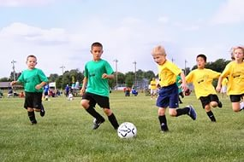

Занимайся спортом!
Чтоб здоровым, крепким быть,
Надо развиваться.
И для тела и души
Спортом заниматься.

Slide 10
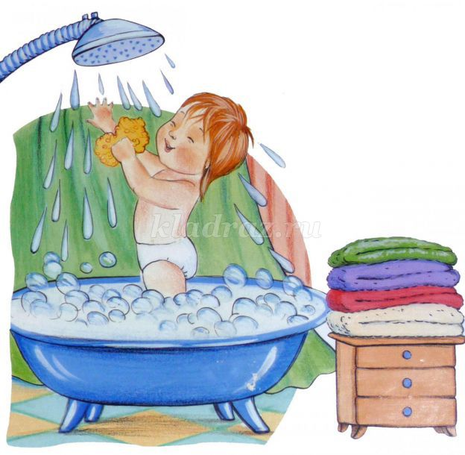

Соблюдай правила гигиены!
Чистота – залог здоровья!
Если хочешь быть здоров.
Можешь прыгать и скакать,
Можешь бегать и играть.
Добрым быть, весёлым быть.
Руки всегда с мылом мыть.
Зубы чисти в день два раза,
Чтоб не выпали все сразу.

Slide 11
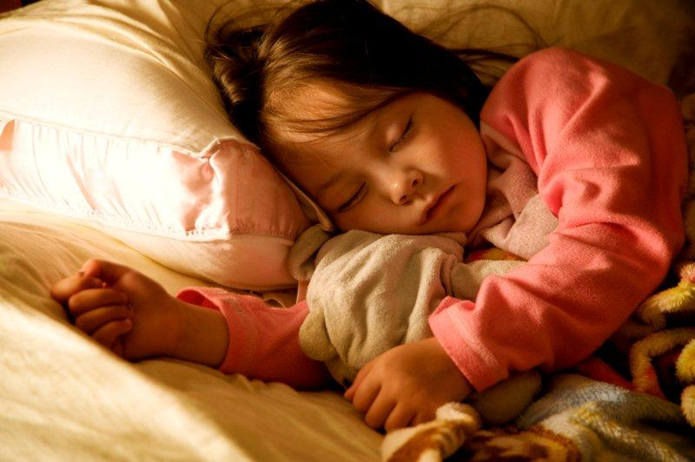
Соблюдай режим дня!
Чтоб здоровье сохранить,
Организм свой укрепить,
Знает вся моя семья —
Должен быть режим у дня.

Slide 12


Чтоб здоровье раздобыть,
Не надо далеко ходить.
Нужно нам самим стараться,
И всё будет получаться.
Вот тогда начнете жить!
Здорово здоровым быть!!!

Slide 13
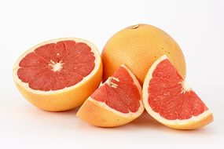


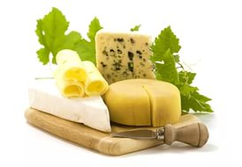
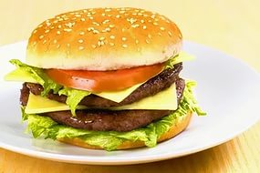
И Г Р А:

Slide 14


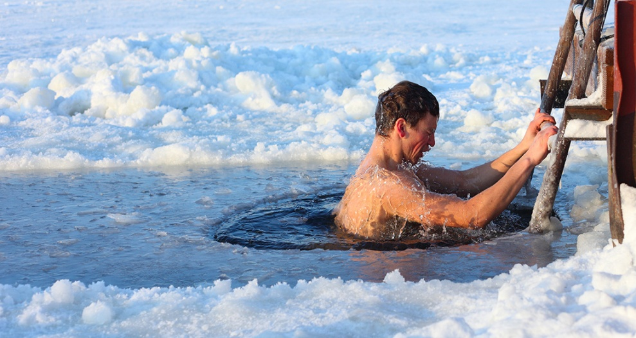
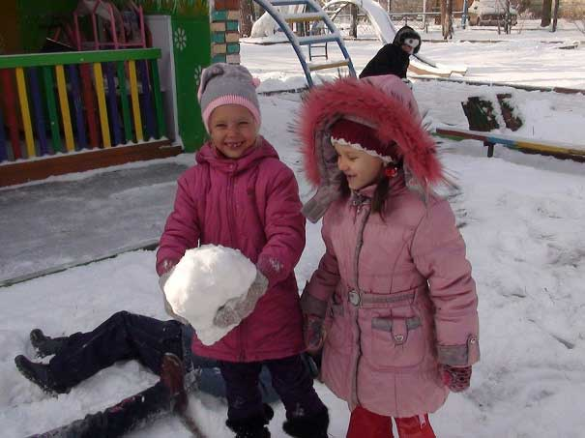

И Г Р А:

Slide 15

Быть здоровым очень просто!

